Slide 1
Актуальность
Согласно новому Федеральному Государственному Образовательному Стандарту Дошкольного Образования (ФГОС ДО), необходимо обеспечить следующие принципы образования:
Формирование познавательных интересов и действий ребенка в различных видах деятельности
Содействие и сотрудничество детей и взрослых, признание ребенка полноценным участником (субъектом) образовательных отношений;
Поддержку инициативы детей в различных видах деятельности.

Slide 2
РЕАЛИЗУЯ ДАННЫЕ ПРИНЦИПЫ, РЕШАЮТСЯ СЛЕДУЮЩИЕ ЗАДАЧИ:
ОБЕСПЕЧЕНИЕ ВАРИАТИВНОСТИ И РАЗНООБРАЗИЯ СОДЕРЖАНИЯ ПРОГРАММ И ОРГАНИЗАЦИОННЫХ ФОРМ ДОШКОЛЬНОГО ОБРАЗОВАНИЯ;
ВОЗМОЖНОСТЬ ФОРМИРОВАНИЯ ПРОГРАММ РАЗЛИЧНОЙ НАПРАВЛЕННОСТИ С УЧЕТОМ ОБРАЗОВАТЕЛЬНЫХ ПОТРЕБНОСТЕЙ, СПОСОБНОСТЕЙ И СОСТОЯНИЯ ЗДОРОВЬЯ ДЕТЕЙ;
ФОРМИРОВАНИЕ ОБЩЕЙ КУЛЬТУРЫ ЛИЧНОСТИ ДЕТЕЙ, В ТОМ ЧИСЛЕ ЦЕННОСТЕЙ ЗДОРОВОГО ОБРАЗА ЖИЗНИ, РАЗВИТИЯ СОЦИАЛЬНЫХ, НРАВСТВЕННЫХ, ЭСТЕТИЧЕСКИХ , ИНТЕЛЛЕКТУАЛЬНЫХ, ФИЗИЧЕСКИХ КАЧЕСТВ, ИНИЦИАТИВНОСТИ, САМОСТОЯТЕЛЬНОСТИ, ОТВЕТСТВЕННОСТИ РЕБЕНКА, ФОРМИРОВАНИЕ ПРЕДПОСЫЛОК ДЛЯ УЧЕБНОЙ ДЕЯТЕЛЬНОСТИ.

Slide 3
«Наураша в стране Наурандии» – это ДЕТСКАЯ ЦИФРОВАЯ ЛАБОРАТОРИЯ для дошкольников.
ОДНА ИЗ ГЛАВНЫХ ЦЕЛЕЙ ДЕТСКОЙ ЦИФРОВОЙ ЛАБОРАТОРИИ:
ПРИОТКРЫТЬ ДВЕРЬ ДОШКОЛЬИКАМ В МИР ФИЗИКИ, ХИМИИ, БИОЛОГИИ С НАДЕЖДОЙ НА ДАЛЬНЕЙШЕЕ ИЗУЧЕНИЕ ЭТИХ ПРЕДМЕТНЫХ ОБЛАСТЕЙ В СРЕДНЕЙ И СТАРШЕЙ ШКОЛЕ С БОЛЬШИМ ИНТЕРЕСОМ И ЖЕЛАНИЕМ.

Slide 4
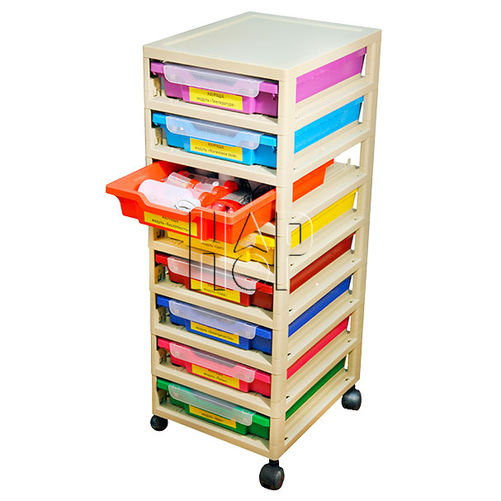
+
Состав лаборатории
Цифровая лаборатория состоит из восьми сцен, посвященных разным темам (по количеству датчиков): температура, свет, звук, магнитное поле, электричество, сила, пульс, кислотность
Датчики выполнены в виде божьих коровок и подключаются непосредственно к компьютеру
Дополнительное оборудование находится в тематическом лотке.

Slide 5
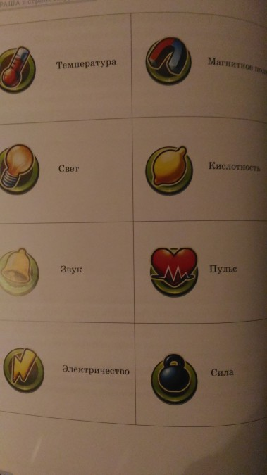
8 ЛАБОРАТОРИЙ
температура
свет
звук
электричество
магнитное поле
сила
пульс
кислотность

Slide 6
Комплектация
В составе комплектов по всем темам имеются:
датчик «Божья коровка», измеряющий соответствующую теме физическую величину
набор вспомогательных предметов для измерений
сопутствующая компьютерная программа
брошюра с методическими рекомендациями по проведению занятий и объяснением настроек компьютерных сцен.

Slide 7
Мультипликационный герой Наураша помогает маленьким исследователям с помощью датчиков познакомиться с различными явлениями в игровой увлекательной форме.

Slide 8
Способы работы В лаборатории
Работа педагога с небольшой группой детей (10 -12 детей)
Часть заданий построена на сравнении показателей, полученных в ходе проведения эксперимента
Возможность настройки индивидуальной последовательности заданий внутри игры;
Возможность повторить эксперимент.

Slide 9
КАЖДОЕ ЗАНЯТИЕ СОСТОИТ ИЗ 5 ЭТАПОВ:
ПОСТАНОВКА ПРОБЛЕМЫ
АКТУАЛИЗАЦИЯ ЗНАНИЙ
ВЫДВИЖЕНИЕ ГИПОТЕЗ – ПРЕДПОЛОЖЕНИЙ
ПРОВЕРКА РЕШЕНИЯ
ВВЕДЕНИЕ В СИСТЕМУ ЗНАНИЙ

Slide 10
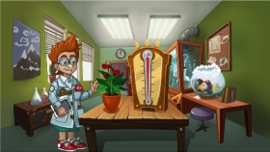
ЛАБОРАТОРИЯ «ТЕМПЕРАТУРА»
ЗАДАЧИ:
ПОЗНАКОМИТЬ С ПОНЯТИЯМИ «ТЕМПЕРАТУРА», «ГРАДУС», «НОЛЬ ГРАДУСОВ», «ТЕМПЕРАТУРА ТЕЛА ЧЕЛОВЕКА», «КОМФОРТНАЯ ТЕМПЕРАТУРА», «КИПЕНИЕ И ЗАМЕРЗАНИЕ ВОДЫ»
ОБУЧАТЬ РЕБЕНКА ИЗМЕРЯТЬ ТЕМПЕРАТУРУ РАЗЛИЧНЫХ ОБЪЕКТОВ
СПОСОБСТВОВАТЬ РАЗВИТИЮ ИНТЕРЕСА ДЕТЕЙ К ИССЛЕДОВАНИЯМ И ЭКСПЕРИМЕНТАМ

Slide 11
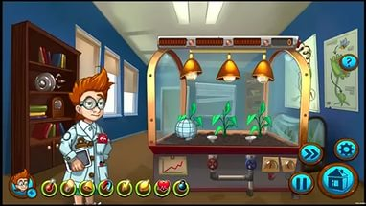
ЛАБОРАТОРИЯ «СВЕТ»
ЗАДАЧИ:
ПОЗНАКОМИТЬ С ПОНЯТИЯМИ «СВЕТ», «СКОРОСТЬ СВЕТА», «ОСВЕЩЕННОСТЬ»
УЧИТЬ СРАВНИВАТЬ ОСВЕЩЕННОСТЬ РАЗЛИЧНЫХ ОБЪЕКТОВ
СПОСОБСТВОВАТЬ РАЗВИТИЮ ИНТЕРЕСА ДЕТЕЙ К ИССЛЕДОВАНИЯМ И ЭКСПЕРИМЕНТАМ
ОБЪЯСНИТЬ, КАК ОСВЕЩЕННОСТЬ ВЛИЯЕТ НА ЖИЗНЬ РАСТЕНИЙ И ДРУГИХ ЖИВЫХ ОРГАНИЗМОВ

Slide 12
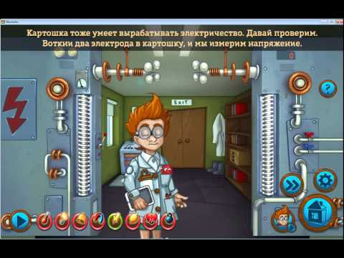
ЛАБОРАТОРИЯ «ЭЛЕКТРИЧЕСТВО»
ЗАДАЧИ:
ДАТЬ ОБЩЕЕ ПРЕДСТАВЛЕНИЕ ОБ ЭЛЕКТРИЧЕСТВЕ
ПОЗНАКОМИТЬ С ПОНЯТИЯМИ «ЭЛЕКТРИЧЕСКИЙ ТОК», «НАПРЯЖЕНИЕ»
ПОЗНАКОМИТЬ С ПРАВИЛАМИ БЕЗОПАСНОСТИ ПРИ РАБОТЕ С ЭЛЕКТРИЧЕСТВОМ
УЧИТЬ ИЗМЕРЯТЬ НАПРЯЖЕНИЕ В ПРОСТЕЙШИХ ЦЕПЯХ ЭЛЕКТРИЧЕСКОГО ТОКА
СПОСОБСТВОВАТЬ РАЗВИТИЮ ИНТЕРЕСА ДЕТЕЙ К ИССЛЕДОВАНИЯМ И ЭКСПЕРИМЕНТАМ

Slide 13
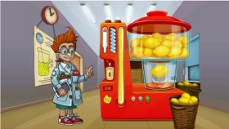
ЛАБОРАТОРИЯ «КИСЛОТНОСТЬ»
ЗАДАЧИ:
ПОЗНАКОМИТЬ С ПОНЯТИЕМ «КИСЛОТНОСТЬ»
НАУЧИТЬ ИЗМЕРЯТЬ КИСЛОТНОСТЬ РАЗНЫХ ПРОДУКТОВ
ПОЗНАКОМИТЬ С ПОЛЕЗНЫМИ И ВРЕДНЫМИ СВОЙСТВАМИ ПРОДУКТОВ, СОДЕРЖАЩИХ КИСЛОТЫ
СПОСОБСТВОВАТЬ РАЗВИТИЮ ИНТЕРЕСА ДЕТЕЙ К ИССЛЕДОВАНИЯМ И ЭКСПЕРИМЕНТАМ

Slide 14
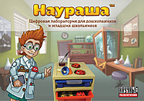
ЛАБОРАТОРИЯ «ПУЛЬС»
ЗАДАЧИ:
ЗНАКОМИТЬ ДЕТЕЙ С ОРГАНАМИ КРОВООБРАЩЕНИЯ
ОБОГАЩАТЬ И УТОЧНЯТЬ ПРЕДСТАВЛЕНИЯ ДЕТЕЙ ОБ УСТРОЙСТВЕ И ФУНКЦИОНИРОВАНИИ ЧЕЛОВЕЧЕСКОГО ОРГАНИЗМА
УЧИТЬ ИЗМЕРЯТЬ ПУЛЬС ЧЕЛОВЕКА
ФОРМИРОВАТЬ СТРЕМЛЕНИЕ ВЕСТИ И ПОДДЕРЖИВАТЬ ЗДОРОВЫЙ ОБРАЗ ЖИЗНИ
СПОСОБСТВОВАТЬ РАЗВИТИЮ ИНТЕРЕСА ДЕТЕЙ К ИССЛЕДОВАНИЯМ И ЭКСПЕРИМЕНТАМ

Slide 15
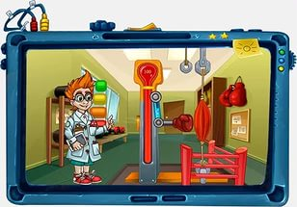
ЛАБОРАТОРИЯ «СИЛА»
ЗАДАЧИ:
ПОЗНАКОМИТЬ С ПОНЯТИЕМ СИЛЫ КАК ФИЗИЧЕСКОЙ ВЕЛИЧИНЫ
ПОЗНАКОМИТЬ С ПОНЯТИЕМ «ВЕС ПРЕДМЕТА»
НАУЧИТЬ ИЗМЕРЯТЬ И СРАВНИВАТЬ СИЛУ С ПОМОЩЬЮ ПРИБОРА
СПОСОБСТВОВАТЬ РАЗВИТИЮ ИНТЕРЕСА ДЕТЕЙ К ИССЛЕДОВАНИЯМ И ЭКСПЕРИМЕНТАМ

Slide 16
ЛАБОРАТОРИЯ
«МАГНИТНОЕ ПОЛЕ»
ЗАДАЧИ:
ПОЗНАКОМИТЬ ДЕТЕЙ С ПОНЯТИЯМИ «МАГНИТНОЕ ПОЛЕ», «МАГНИТНОЕ ПОЛЕ ЗЕМЛИ», «МАГНИТНЫЕ И НЕМАГНИТНЫЕ МАТЕРИАЛЫ», «КОЛЬЦЕВОЙ И ПЛОСКИЙ МАГНИТЫ»
УЧИТЬ ИЗМЕРЯТЬ ПОЛЕ РАЗЛИЧНЫХ МАГНИТОВ
ПОКАЗАТЬ НА ПРИМЕРАХ ВЗАИМОДЕЙСТВИЕ МАГНИТОВ
СПОСОБСТВОВАТЬ РАЗВИТИЮ ИНТЕРЕСА ДЕТЕЙ К ИССЛЕДОВАНИЯМ И ЭКСПЕРИМЕНТАМ

Slide 17
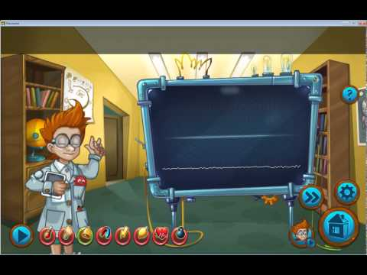
ЛАБОРАТОРИЯ «ЗВУК»
ЗАДАЧИ:
ПОЗНАКОМИТЬ С ОРГАНОМ СЛУХА
ДАТЬ ПЕРВИЧНЫЕ ЗНАНИЯ О ЗВУКЕ КАК О ФИЗИЧЕСКОМ ЯВЛЕНИИ
ПОЗНАКОМИТЬ С ПОНЯТИЯМИ «ЗВУК», «ЗВУКОВАЯ ВОЛНА», «ВЫСОКИЕ И НИЗКИЕ, ГРОМКИЕ И ТИХИЕ ЗВУКИ»
ОБЪЯСНИТЬ ДЕТЯМ ВРЕД ГРОМКИХ ЗВУКОВ, РАССКАЗАТЬ О ПЛОХОМ ВОЗДЕЙСТВИИ ДЛИТЕЛЬНОГО ШУМА НА ОРГАНИЗМ ЧЕЛОВЕКА
СПОСОБСТВОВАТЬ РАЗВИТИЮ ИНТЕРЕСА ДЕТЕЙ К ИССЛЕДОВАНИЯМ И ЭКСПЕРИМЕНТАМ

